Slide 1
МИКС-ФРИЗ - ГРУП
СКОЛЬКО ЦВЕТОВ НА ФЛАГЕ РЕСПУБЛИКИ ТАТАРСТАН?
СКОЛЬКО БУДЕТ 9:3?
СКОЛЬКО ЧЕЛОВЕК МОЖЕТ СЕСТЬ В ЧЕТЫРЕХМЕСТНУЮ ЛОДКУ?

Slide 2
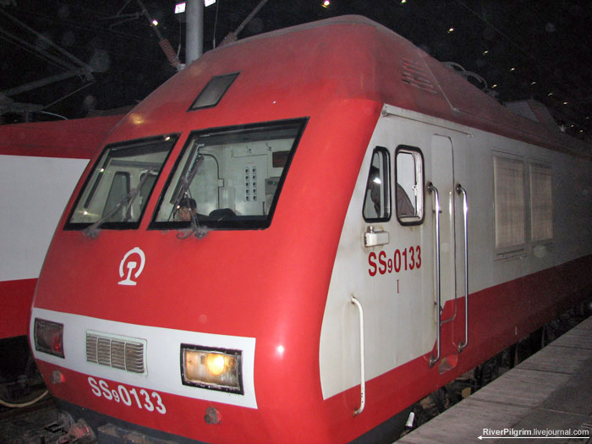

Slide 3
XXII Зимние олимпийские
игры

Slide 4
Станция «Историческая»

Slide 6
АФРИКА
ЕВРОПА
АМЕРИКА
АЗИЯ
АВСТРАЛИЯ
Символ Олимпийских игр разработал
Пьер де Кубертен в 1912 году

Slide 7
Зайка
Снежный барс
Белый мишка

Slide 8
Станция «Спортивная»

Slide 9
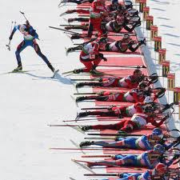
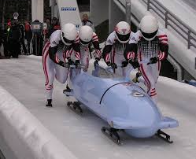
Биатлон
Зимний вид спорта ,
сочетающий лыжную гонку
со стрельбой из винтовки.
бобслей
Зимний олимпийский вид спорта, представляющий собой скоростной спуск с гор по специально оборудованным ледовым трассам на управляемых санях-бобах.

Slide 10
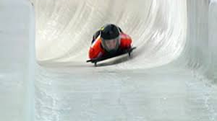
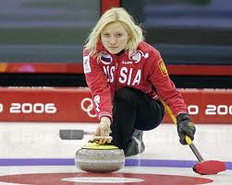
скелетон
Зимний вид спорта , представляющий собой спуск по ледяному жёлобу на двухполозьевых санях на укрепленной раме.
кёрлинг
Командная спортивная игра на ледяной площадке. Участники двух команд поочерёдно пускают по льду специальные тяжелые гранитные снаряды (камни) в сторону размеченной на льду мишени.

Slide 11
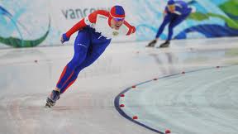
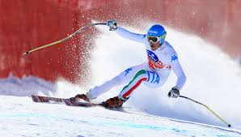
Конькобежный
спорт
Скоростной бег на коньках – вид спорта , в котором необходимо как можно быстрее преодолевать определенную дистанцию на ледовом стадионе по замкнутому кругу.
Горнолыжный
спорт
Спуск с гор на специальных лыжах. Вид спорта . А также популярный вид активного отдыха миллионов людей по всему миру.

Slide 12
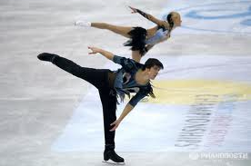
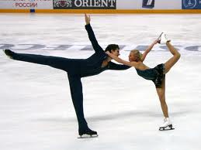
Фигурное катание
Фигу́рное ката́ние — конькобежный вид спорта, относится к сложнокоординационным видам спорта. Основная идея заключается в передвижении спортсмена или пары спортсменов на коньках по льду с переменами направления скольжения и выполнением дополнительных элементов (вращением, прыжками, комбинаций шагов, поддержек и др.) под музыку.

Slide 13
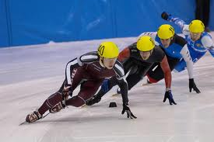
Вид скоростного бега на коньках, заключающийся в максимально быстром преодолении дистанции внутри хоккейной площадки. В соревнованиях несколько спортсменов (как правило 4—8: чем больше дистанция, тем больше спортсменов в забеге) одновременно катаются по овальной ледовой дорожке.
Шорт-трек

Slide 14
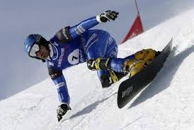
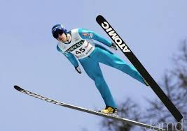
сноуборд
Сноубо́рд(инг)— олимпийский вид спорта, заключающийся в спуске с заснеженных склонов и гор на специальном снаряде — сноуборде.
Прыжки с
трамплина
Прыжки на лыжах с трамплина— вид спорта, включающий прыжки на лыжах со специально оборудованных трамплинов. Выступают как самостоятельный вид спорта, а также входят в программу лыжного двоеборья.

Slide 16
Станция «Эрудит»

Slide 17
Тэйк оф- тач даун

Slide 18
Лыжный спорт
Бобслей
Прыжки с трамплина

Slide 19
Фигурное катание
Биатлон
Кёрлинг

Slide 20
Бобслей
Биатлон
Сноуборд

Slide 21
Фигурное катание
Шорт-трек
Скелетон

Slide 22
Станция «Конечная»

Slide 24
конэрс

Slide 25
Молодцы!!!

